Slide 1
Vårdvalsråd vårdcentral
2025-05-15

Slide 2
Agenda
13.00 – 13.20 Inledning
Petra Lundgren, områdeschef
13.20 – 14.20 Upphandlingsunderlag
Anders Olsson, områdesstrateg
14.20 – 14.40 Paus
14.40 – 15.10 Allmänmedicinska frågor
15.10 – 15.20 Nytt avtal med Charlottamottagningen
Nina Blomgren, områdeschef

Slide 3
Agenda
15.20 – 15.40 IKBT
Åsa Wahlén, verksamhetschef
15.40 – 15.50 Tillgänglighet
Anna Egardsson, utvecklingsledare
15.50 – 16.00 Övriga frågor
Lena Lindberg Schlegel,
utvecklingsledare

Slide 4
Kommunikation efter hälso- och sjukvårdsledning
5 maj 2025

Slide 5
Beslut/information
Extra satsning på tillgängligheten i sjukvården 2025: Beslut i regionstyrelsen, ha fokus på det! ”Regionstyrelsen i korthet” (regionvarmland.se)
Vård till personer som flytt från Ukraina: Återgår till samma arbetssätt som alla personer som flytt enligt massflyktsdirektivet. Personer som flytt från Ukraina har hanterats mer generöst i Värmland.
Pilotverksamheter och innovationsprojekt om Ambient Scribe (Tandem och Leapscribe): Hudkliniken och onkologkliniken tillsammans med vårdcentraler inom vårdvalet.
Notes:
Vad är det? Både Tandem och Leapscribe är så kallade Ambient scribe-tjänster som använder AI för att automatiskt lyssna på samtal mellan vårdpersonal och patient och skapa journalanteckningar i bakgrunden – utan att störa samtalet. När samtalet är avslutat får vårdpersonalen ett utkast till journalanteckning som kan redigeras innan det skrivs in i Cosmic för att därefter signeras.

Slide 6
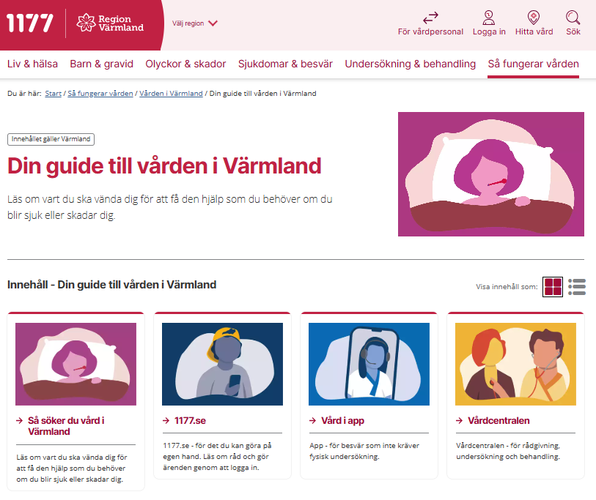
Undersökning visar fler nöjda patienter och användare av 1177.se
För kännedom
Ökat inom samtliga områden och särskilt i inloggat läge. I Värmland fick man siffran 71 av 100, samma värde som riket. För de inloggade delarna fick Värmland 73 och där var den nationella siffran 74.
Användare över 60 år som loggar in är särskilt nöjda, medan de yngre under 30 år är mest nöjda med de öppna sidorna.
Värmlänningarna är mest nöjda med texter om bland annat cancer och allergier och för de inloggade tjänsterna gillar man mest att läsa journalen, se sina läkemedel och sina provsvar.
Trots framstegen finns förbättringspotential till exempel med fler bokningsbara tider inom vården, ökade informationsmängder i journalen och fortsatt utveckling av 1177-tjänsterna.
Notes:
Om NKI-undersökningen för 1177.se
NKI är ett etablerat mått inom kund- och marknadsundersökningar och ger ett värde mellan 0 och 100. Värden mellan 55 och 75 innebär att användarna är nöjda och värden över 75 indikerar att användarna är mycket nöjda.
NKI-undersökningen är en modell som bygger på frågor som besvarar på en 10-gradig skala och som sen omvandlas till ett värde 0–100.
Enkäten distribueras via länk som lades upp på 1177.se.
Frågorna besvaras av besökare till webbplatsen 1177.se, både öppna delen och den inloggade delen.
Undersökningen gjordes från 25 november till 22 december 2024.
95 478 personer deltog nationellt.
Undersökningen utförs av Inera.

Slide 7
Skriftlig information till patienter
Patienter vill ha tillgänglig och kvalitetsgranskad information kring sin hälso- och sjukvård.
1177.se är en webbplats med hög trovärdighet och här finns faktagranskad information.
1177.se ska användas som huvudkälla för information om hälso- och sjukvård. Regionala tillägg kan kompletteras nationell information. Vid behov kan sidor från 1177.se skrivas ut.
Information som redan finns på 1177.se ska inte dubbelpubliceras i Vida.
Utbildningsmaterial om hur du kan använda 1177.se i det dagliga arbetet kommer, samt hur du går tillväga när du funderar på att ta fram skriftlig information till patienter.
(HSL 2025 04 28)
Beslut
Notes:
För att säkerställa att skriftlig hälso- och sjukvårdsinformation är korrekt och ska 1177.se ska vara huvudkälla. Om skriftlig hälso- och sjukvårdsinformation finns på webbplatsen 1177.se ska inte samma finnas i Vida, som tryckt information eller som annan skriftlig hälso- och sjukvårdsinformation.
Bilagor till digitala kallelser är undantagna. Det finns även andra undantag, till exempel där det behövs bildstöd i större omfattning än vad som är möjligt vid utskrift från 1177.se.
Vid behov publiceras regionala tillägg till hälso- och sjukvårdsinformation på 1177.se, i samarbete. Om specifik hälso- och sjukvårdsinformation helt saknas på 1177.se kan regionala sidor skapas på webbplatsen.
Dokument i Vida som innehåller instruktioner om skriftlig hälso- och sjukvårdsinformation uppdateras efter beslut. Det förändrade arbetssättet införs löpande och utbildningsmaterial tas fram av kommunikationsavdelningen och kunskapsstödsenheten.

Slide 8
Undersökning visar fler nöjda patienter och användare av 1177.se
För kännedom
Ökat inom samtliga områden och särskilt i inloggat läge. I Värmland fick man siffran 71 av 100, samma värde som riket. För de inloggade delarna fick Värmland 73 och där var den nationella siffran 74.
Användare över 60 år som loggar in är särskilt nöjda, medan de yngre under 30 år är mest nöjda med de öppna sidorna.
Värmlänningarna är mest nöjda med texter om bland annat cancer och allergier och för de inloggade tjänsterna gillar man mest att läsa journalen, se sina läkemedel och sina provsvar.
Trots framstegen finns förbättringspotential till exempel med fler bokningsbara tider inom vården, ökade informationsmängder i journalen och fortsatt utveckling av 1177-tjänsterna.
Notes:
Om NKI-undersökningen för 1177.se
NKI är ett etablerat mått inom kund- och marknadsundersökningar och ger ett värde mellan 0 och 100. Värden mellan 55 och 75 innebär att användarna är nöjda och värden över 75 indikerar att användarna är mycket nöjda.
NKI-undersökningen är en modell som bygger på frågor som besvarar på en 10-gradig skala och som sen omvandlas till ett värde 0–100.
Enkäten distribueras via länk som lades upp på 1177.se.
Frågorna besvaras av besökare till webbplatsen 1177.se, både öppna delen och den inloggade delen.
Undersökningen gjordes från 25 november till 22 december 2024.
95 478 personer deltog nationellt.
Undersökningen utförs av Inera.

Slide 9
Skriftlig information till patienter
Patienter vill ha tillgänglig och kvalitetsgranskad information kring sin hälso- och sjukvård.
1177.se är en webbplats med hög trovärdighet och här finns faktagranskad information.
1177.se ska användas som huvudkälla för information om hälso- och sjukvård. Regionala tillägg kan kompletteras nationell information. Vid behov kan sidor från 1177.se skrivas ut.
Information som redan finns på 1177.se ska inte dubbelpubliceras i Vida.
Utbildningsmaterial om hur du kan använda 1177.se i det dagliga arbetet kommer, samt hur du går tillväga när du funderar på att ta fram skriftlig information till patienter.
(HSL 2025 04 28)
Beslut
Notes:
För att säkerställa att skriftlig hälso- och sjukvårdsinformation är korrekt och ska 1177.se ska vara huvudkälla. Om skriftlig hälso- och sjukvårdsinformation finns på webbplatsen 1177.se ska inte samma finnas i Vida, som tryckt information eller som annan skriftlig hälso- och sjukvårdsinformation.
Bilagor till digitala kallelser är undantagna. Det finns även andra undantag, till exempel där det behövs bildstöd i större omfattning än vad som är möjligt vid utskrift från 1177.se.
Vid behov publiceras regionala tillägg till hälso- och sjukvårdsinformation på 1177.se, i samarbete. Om specifik hälso- och sjukvårdsinformation helt saknas på 1177.se kan regionala sidor skapas på webbplatsen.
Dokument i Vida som innehåller instruktioner om skriftlig hälso- och sjukvårdsinformation uppdateras efter beslut. Det förändrade arbetssättet införs löpande och utbildningsmaterial tas fram av kommunikationsavdelningen och kunskapsstödsenheten.

Slide 10
Beslut/information
Extra satsning på tillgängligheten i sjukvården 2025: Beslut i regionstyrelsen, ha fokus på det! ”Regionstyrelsen i korthet” (regionvarmland.se)
Vård till personer som flytt från Ukraina: Återgår till samma arbetssätt som alla personer som flytt enligt massflyktsdirektivet. Personer som flytt från Ukraina har hanterats mer generöst i Värmland.
Pilotverksamheter och innovationsprojekt om Ambient Scribe (Tandem och Leapscribe): Hudkliniken och onkologkliniken tillsammans med vårdcentraler inom vårdvalet.
Notes:
Vad är det? Både Tandem och Leapscribe är så kallade Ambient scribe-tjänster som använder AI för att automatiskt lyssna på samtal mellan vårdpersonal och patient och skapa journalanteckningar i bakgrunden – utan att störa samtalet. När samtalet är avslutat får vårdpersonalen ett utkast till journalanteckning som kan redigeras innan det skrivs in i Cosmic för att därefter signeras.

Slide 11
Undersökning visar fler nöjda patienter och användare av 1177.se
För kännedom
Ökat inom samtliga områden och särskilt i inloggat läge. I Värmland fick man siffran 71 av 100, samma värde som riket. För de inloggade delarna fick Värmland 73 och där var den nationella siffran 74.
Användare över 60 år som loggar in är särskilt nöjda, medan de yngre under 30 år är mest nöjda med de öppna sidorna.
Värmlänningarna är mest nöjda med texter om bland annat cancer och allergier och för de inloggade tjänsterna gillar man mest att läsa journalen, se sina läkemedel och sina provsvar.
Trots framstegen finns förbättringspotential till exempel med fler bokningsbara tider inom vården, ökade informationsmängder i journalen och fortsatt utveckling av 1177-tjänsterna.
Notes:
Om NKI-undersökningen för 1177.se
NKI är ett etablerat mått inom kund- och marknadsundersökningar och ger ett värde mellan 0 och 100. Värden mellan 55 och 75 innebär att användarna är nöjda och värden över 75 indikerar att användarna är mycket nöjda.
NKI-undersökningen är en modell som bygger på frågor som besvarar på en 10-gradig skala och som sen omvandlas till ett värde 0–100.
Enkäten distribueras via länk som lades upp på 1177.se.
Frågorna besvaras av besökare till webbplatsen 1177.se, både öppna delen och den inloggade delen.
Undersökningen gjordes från 25 november till 22 december 2024.
95 478 personer deltog nationellt.
Undersökningen utförs av Inera.

Slide 12
Skriftlig information till patienter
Patienter vill ha tillgänglig och kvalitetsgranskad information kring sin hälso- och sjukvård.
1177.se är en webbplats med hög trovärdighet och här finns faktagranskad information.
1177.se ska användas som huvudkälla för information om hälso- och sjukvård. Regionala tillägg kan kompletteras nationell information. Vid behov kan sidor från 1177.se skrivas ut.
Information som redan finns på 1177.se ska inte dubbelpubliceras i Vida.
Utbildningsmaterial om hur du kan använda 1177.se i det dagliga arbetet kommer, samt hur du går tillväga när du funderar på att ta fram skriftlig information till patienter.
(HSL 2025 04 28)
Beslut
Notes:
För att säkerställa att skriftlig hälso- och sjukvårdsinformation är korrekt och ska 1177.se ska vara huvudkälla. Om skriftlig hälso- och sjukvårdsinformation finns på webbplatsen 1177.se ska inte samma finnas i Vida, som tryckt information eller som annan skriftlig hälso- och sjukvårdsinformation.
Bilagor till digitala kallelser är undantagna. Det finns även andra undantag, till exempel där det behövs bildstöd i större omfattning än vad som är möjligt vid utskrift från 1177.se.
Vid behov publiceras regionala tillägg till hälso- och sjukvårdsinformation på 1177.se, i samarbete. Om specifik hälso- och sjukvårdsinformation helt saknas på 1177.se kan regionala sidor skapas på webbplatsen.
Dokument i Vida som innehåller instruktioner om skriftlig hälso- och sjukvårdsinformation uppdateras efter beslut. Det förändrade arbetssättet införs löpande och utbildningsmaterial tas fram av kommunikationsavdelningen och kunskapsstödsenheten.

Slide 14
Information Flisa

Slide 15
Aktuell situation
Listningssiffror avviker i onormal omfattning
Möjligheten att lista sig digitalt, som funnits sedan nov 2024 kan vara möjlig orsak
Analys och felsökning pågår
Eventuella felaktigheter i utbetalningar kommer att korrigeras när problemet är identifierat och korrigerat

Slide 16
Revidering av förfrågnings-underlag Vårdval Värmland
20250415

Slide 17
Förslag till beslut:
Upphandlingsunderlag för år 2026 avseende vårdval Värmland godkänns med föreslagna förändringar.
Ärendet ska åter till Hälso- och sjukvårdsnämnden kompletterad med viktlista för ersättning omfattande ålder och kön för slutligt godkännande inför beslut i fullmäktige.

Slide 18
Från förfrågningsunderlag till upphandlingsunderlag
Krav- och kvalitetsboken fastställs av regionfullmäktige och utgör förfrågningsunderlag enligt lagen om valfrihetssystem (2008:962). I Krav- och kvalitetsboken beskrivs det uppdrag som omfattas av valfrihetssystemet, de krav som leverantören ska uppfylla, vilka administrativa rutiner som kommer att användas och hur uppföljning kommer att ske.
Upphandlingsunderlaget för vårdval har tidigare benämnts förfrågningsunderlag men kommer i vidare beredning och beslut av ärenden som berör vårdval Värmland att benämnas som upphandlingsunderlag.

Slide 19
Ny struktur på upphandlingsunderlaget
Från 14 dokument till 1 dokument!
Både vårdval vårdcentral och vårdval fysioterapi inryms i samma dokument.

Slide 20
Ny struktur på upphandlingsunderlaget
- Kapitel 1 beskriver ansökningsprocessen.
- Kapitel 2 beskriver allmänna villkor.
- Kapitel 3 beskriver uppföljning.
- Kapitel 4 beskriver informationssystem/informationsteknologi.
- Kapitel 5 beskriver uppdrag och villkor för vårdval vårdcentral.
- Kapitel 6 beskriver ersättning och kostnadsansvar för vårdval vårdcentral.

Slide 21
Ny struktur på upphandlingsunderlaget
Kapitel 7 beskriver tilläggsuppdrag och villkor för barnmorskemottagning, barnavårdscentral, familjecentral och ungdomsmottagning.
- Kapitel 8 beskriver ersättning och kostnadsansvar för barnmorskemottagning, barnavårdscentral, familjecentral och ungdomsmottagning.
- Kapitel 9 beskriver uppdrag och villkor för vårdval fysioterapi.
- Kapitel 10 beskriver ersättning och kostnadsansvar för vårdval fysioterapi.
- Kapitel 11 är mall för avtal vårdval.

Slide 22
Större förändringar som gäller båda vårdvalen
Samtliga skrivningar som gäller ansökan och allmänna villkor är uppdaterade och kvalitetssäkrade
En tydligare skrivning om kvalitetsavdrag vid bristande följsamhet till avtal eller bristande kvalitet är införd.
Ett helt nytt kapitel som reglerar uppföljning inom vårdvalet är infört. Uppföljningen kommer att inriktas både på följsamhet till avtal såväl som kvalitet på uppdraget som genomförs.

Slide 23
Större förändringar som gäller vårdval vårdcentral
Alla rambelopp kommer fortsättningsvis att anges i kronor per ålderspoäng, kronor per listad, kronor per CNI-poäng etcetera i syfte att tydliggöra ersättningarna.
Fördelningsprinciper för geografiersättning är uppdaterade och samma ersättning ska gälla i hela kommunen undantaget Torsby kommun där endast etablering 35 km utanför tätorten ger geografiersättning. Geografiersättningen ska utbetalas per listad.
Fördelningsprinciper för socioekonomisk ersättning är uppdaterade och enhetens hela CNI-poäng är ersättningsgrundande.
Ersättning för Nära vård och samordnande sjuksköterska är idag separata ersättningar. Båda delarna ingår i vårdcentralernas uppdrag och ersättningen föreslås därför ingå i kapiteringen för ålder och kön.

Slide 24
Större förändringar som gäller vårdval vårdcentral
Ersättningen för kommunmottagna är idag en separat ersättning. Det ingår i vårdcentralernas uppdrag och ersättningen föreslås därför ingå i den socioekonomiska ersättningen.
Det föreslås att läkemedelsförskrivning inom förmån ska vara en fri nyttighet. För utvalda läkemedel som tas hem på rekvisition, för närvarande intravenöst järn och zoledronsyra, ska ersättning utgå till vårdenheten.
Under 2026 ska en uppföljningsmodell kvalitetssäkras som kan ge kvalitetsavdrag vid låg följsamhet till förskrivningsrekommendationer från 2027. Detta ger också en omställningsperiod under 2026 till ökad följsamhet till rekommendationerna för respektive vårdenhet.
Under 2026 ska också utredas möjligheten att premiera god följsamhet till förskrivningsrekommendationer.

Slide 25
Större förändringar som gäller vårdval vårdcentral
Ett startbidrag vid etablering av ny vårdcentral som gäller under 12 månader är infört.
En tydligare beskrivning av uppdraget är infört som bland annat tydliggör:
- Ansvara för patienter på primärvårdsnivå helgfri vardag kl 8 – 17.
- Verksamheten ska bedrivas på enhetens huvudadress.
- Tillstånd att stänga vårdcentralen två dagar per år.
- Vårdcentralen ska följa vårdgarantiernas tidsgränser.

Slide 26
Större förändringar som gäller vårdval vårdcentral
Skrivningarna i upphandlingsunderlaget som rör de mest sköra patienterna, samverkan med kommun, andra vårdnivåer och samhällsaktörer utgår från Nära vårdperspektivet och den gemensamma planen för primärvård i Värmland. Det är inarbetat i uppdraget utifrån ex tydliggörande av kontinuitet och fasta kontakter, förstärkt medicinskt stöd till kommunala hälso- och sjukvården, samordning samt tydliggörande av prioritering osv.
Ett förtydligande av det försäkringsmedicinska arbetet inom sjukskrivnings- och rehabiliteringsprocessen.
Passivt listad som flyttar till nytt GIS-område ska bli passivt listad på närmaste vårdcentral.

Slide 27
Större förändringar som gäller vårdval fysioterapi
Införande av avdrag om man ej uppfyller prestationskravet för unika patienter om 0 kronor per unik patient under prestationskravet. Avdraget om 0 kronor föreslås kvarstå under 2026.
För att främja digitala arbetssätt föreslås att distanskontakt skriftlig ska motsvara 0,2 i prestationskravet för besök i ersättningsmodellen.
Generellt har skrivningar uppdaterats för att tydliggöra uppdraget.

Slide 28
Kvarstående arbete vårdval vårdcentral
Viktlistan som renderar ersättning för ålder och kön är i nuvarande utformning från VGR 2022. Avsikten är att den inför slutligt beslut i Hälso- och sjukvårdsnämnden ska ersättas med en värmländsk viktlista.

Slide 29
Allmänmedicinska frågor

Slide 30
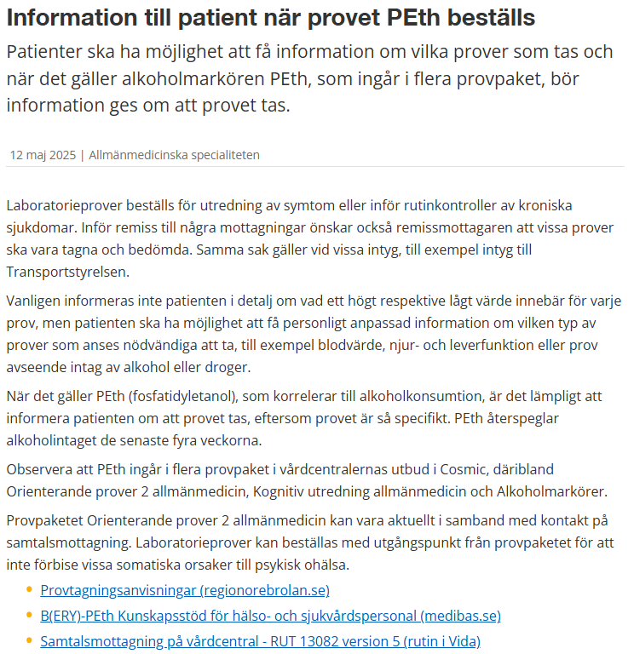

Slide 31
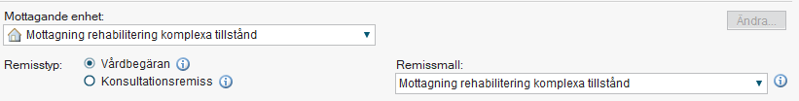
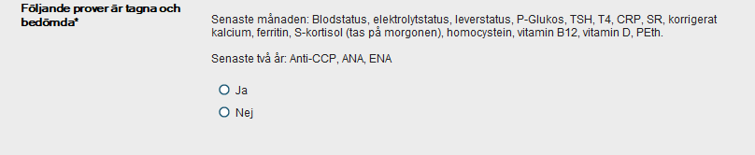

Slide 32
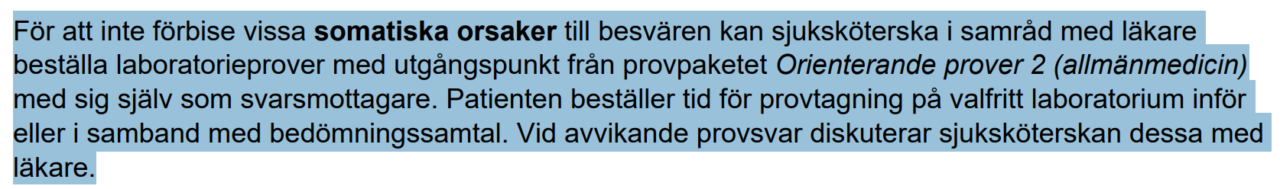
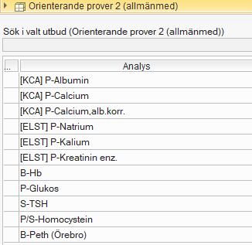
RUT-13082 Samtalsmottagning på vårdcentral

Slide 33

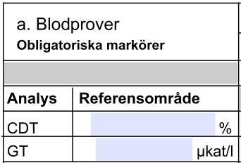
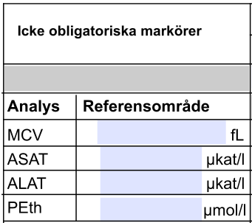

Slide 34

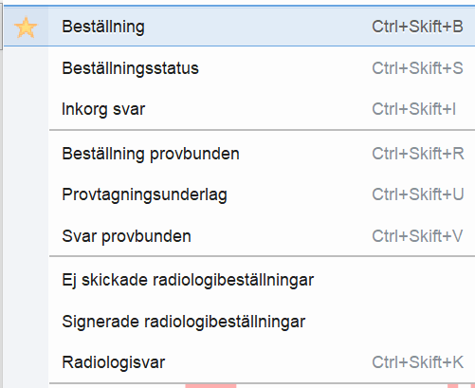
Nytt menyval för att beställa radiologi
Ett nytt beställningsfönster för radiologi kommer att införas i Cosmic i samband med uppgraderingen till Cosmic version 4.1 den 24 maj 2025
Det nya fönstret för att beställa radiologi heter Beställning (Ctrl+Shift+B)
Notes:
Eric

Slide 35
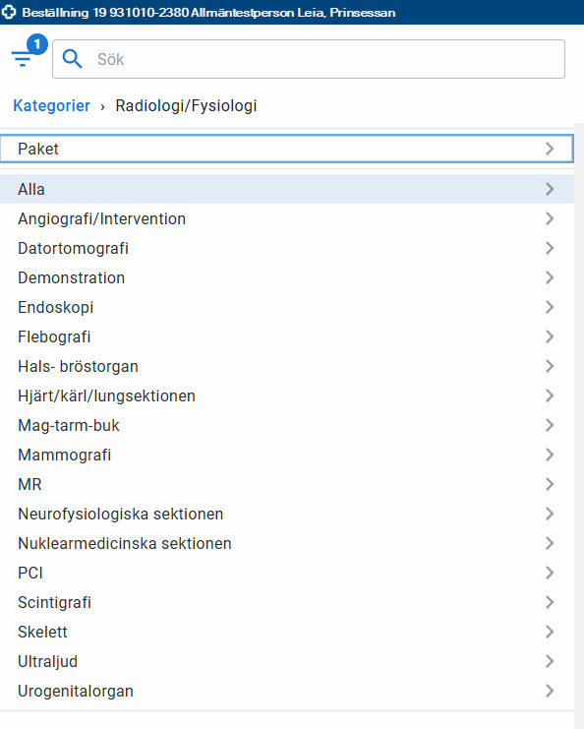
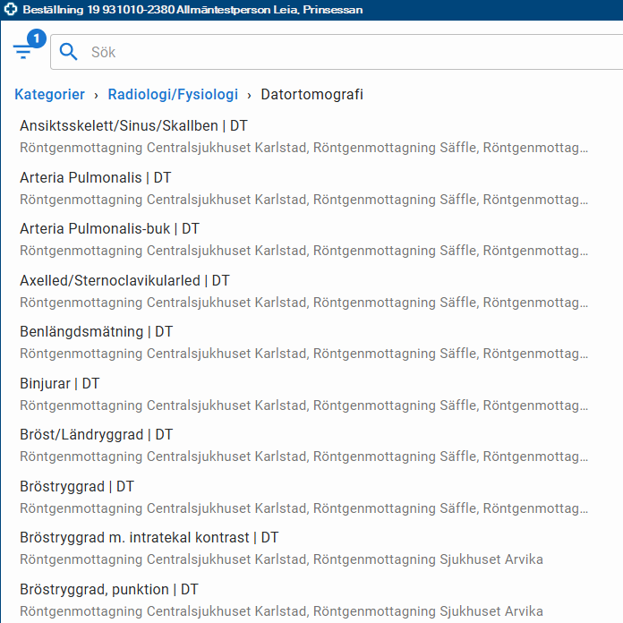
Välj grupp för att hitta rätt undersökning
Alternativt kan sökfältet användas för att söka i fritext
Notes:
Eric

Slide 36
Tillgänglighet

Slide 37
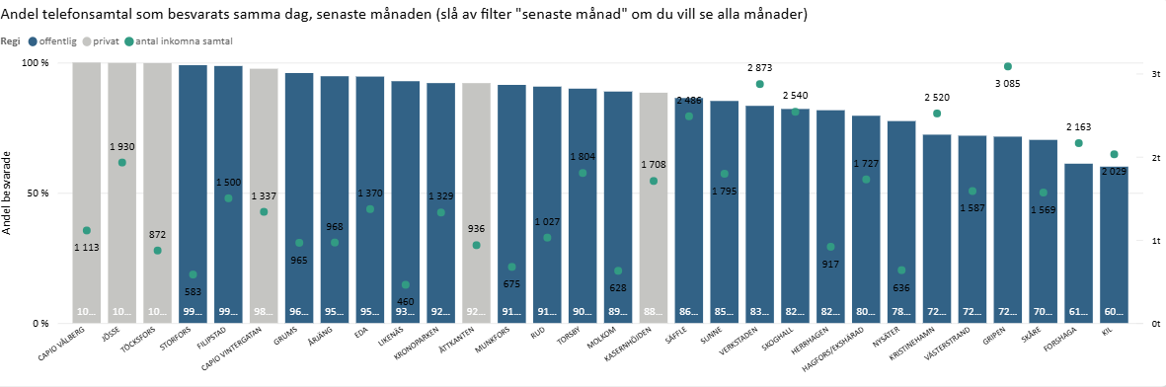

Slide 38

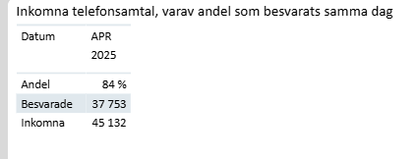
15 av 30 vårdcentraler når över den av hälso- och sjukvårdsnämndens beslutade lägstanivå på 90%

Slide 39
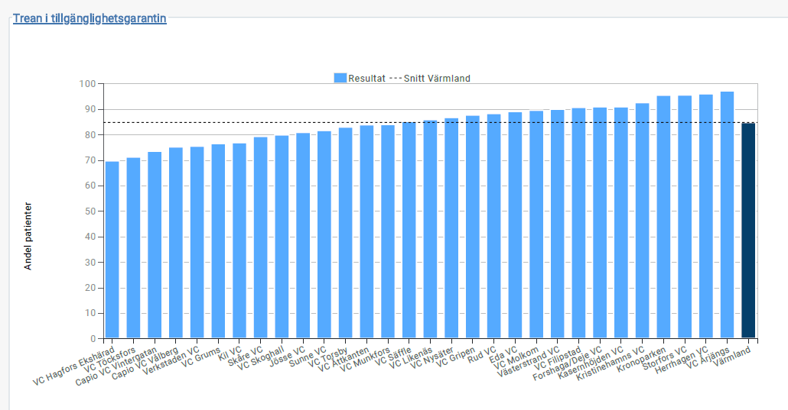
85% av vårdgarantipatienterna får medicinsk bedömning inom tre dagar

Slide 40

Målbild 2040
Tillgängligheten till vård möter inte hälso- och sjukvårdslagens krav och värmlänningen uppfattar att den är för dålig.
Utmaningen är att öka följsamheten till hälso- och sjukvårdslagen och möta värmlänningens förväntan på en tillgänglig vård

